Slide 1
МБОУ «Илькинская средняя общеобразовательная школа»
УРОК
РУССКОГО ЯЗЫКА
3 КЛАСС
УМК «Школа России» В.П.Канакина
«Русский язык»
Учитель: Сергеева Людмила Геннадьевна

Slide 2
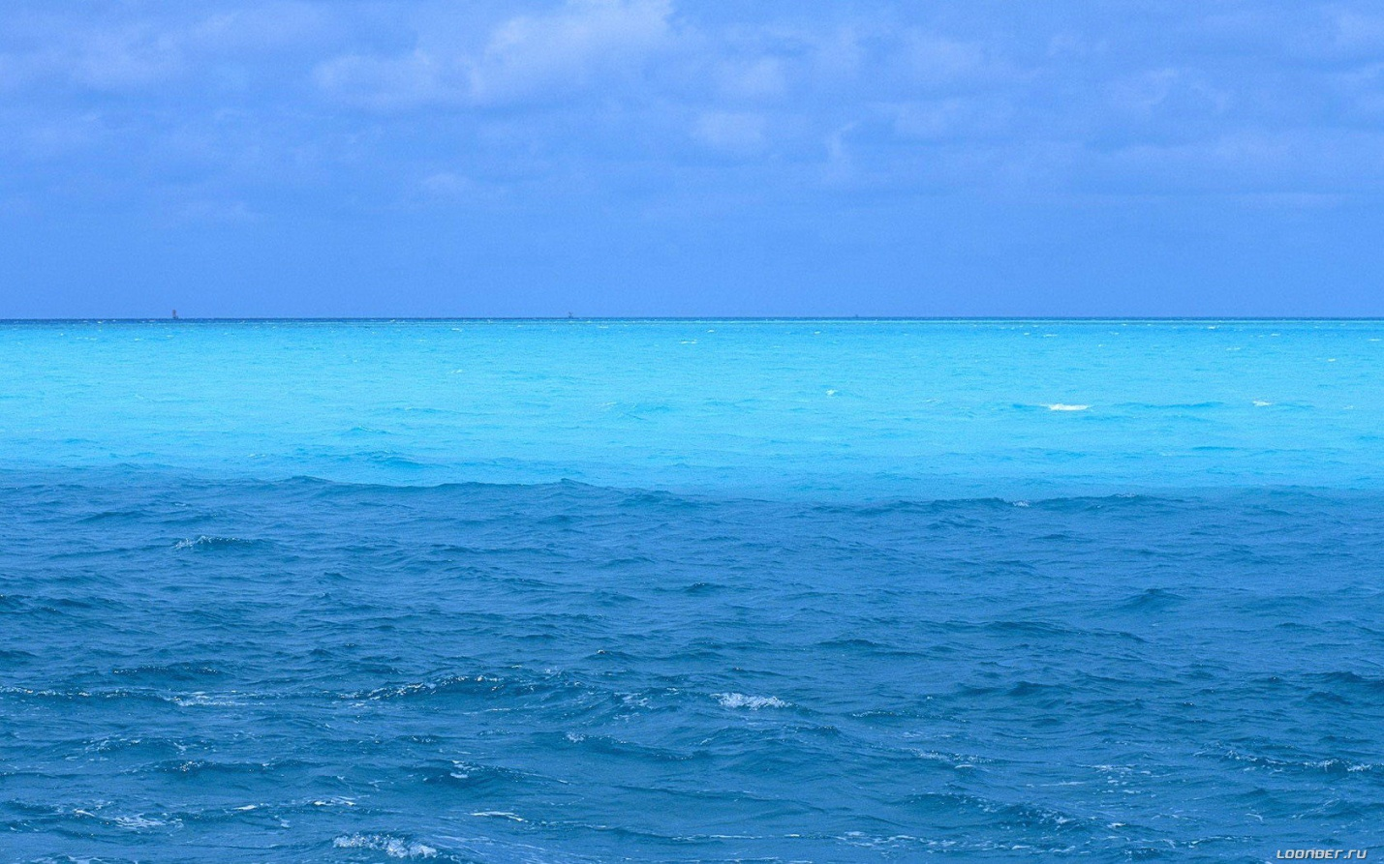
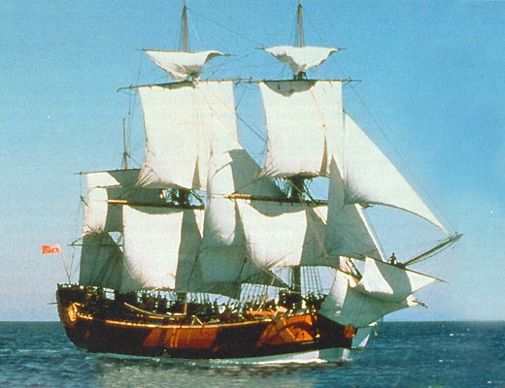
«море Орфограмм»
«Корабль Знаний»

Slide 3
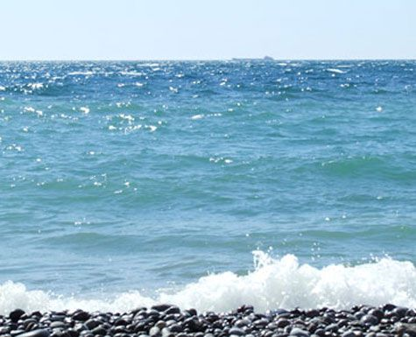
Т л Д Л т В д в
Т Д Л В
т д л в
Дд Вв Лл
Тт
Д-Т В-Ф Л

Slide 4
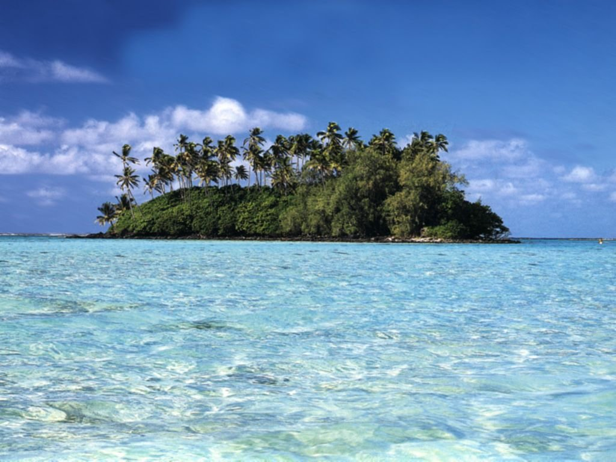

Slide 5
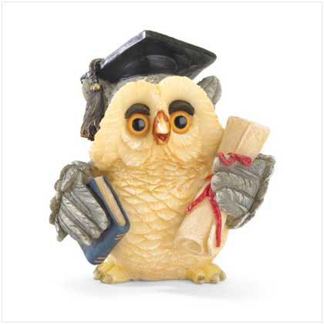
Кружка, городки, дубки, радостный.
Морской, звонок, ночевать, звёздное.
Погода, столица, овощи, солнце.

Slide 6
радостный
звёздное
солнце

Slide 7
радос ный
звёз ное
со нце

Slide 8
Цель:
научиться писать
слова с непроизносимым
согласным звуком
в корне

Slide 9
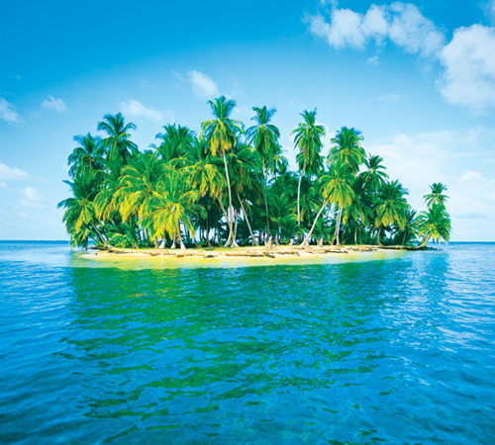
«море Орфограмм»
«остров Непроизносимых согласных»

Slide 10
-здн-
-стл-
-стн-
-лнц-
-рдц-
-вств-

Slide 11
Грустный – грустить Звёздный – звезда Радостный - радость

Slide 12
ч | а | н | е
у | х | к | о
в | с | т | в
л | н | ц | а
е | м | о | ц
с | т | н | и

Slide 13
чувство лестница

Slide 14
Посмотреть в словарь
Спросить у взрослых
Запомнить

Slide 15
Поздний – опоздание, опоздать
Хрустнул – хруст, хрустеть
Честный – честь
Местный – место
Бессовестный – совесть
Известный - известие

Slide 16
Ужасно интересно
всё то, что неизвес…но

Slide 17
Будьте как , красивыми!
Будьте (прелесть), милыми!
Между собою (честь)!
Будьте всегда (счастье)!

Slide 18
Спасибо
за работу!

